Slide 1
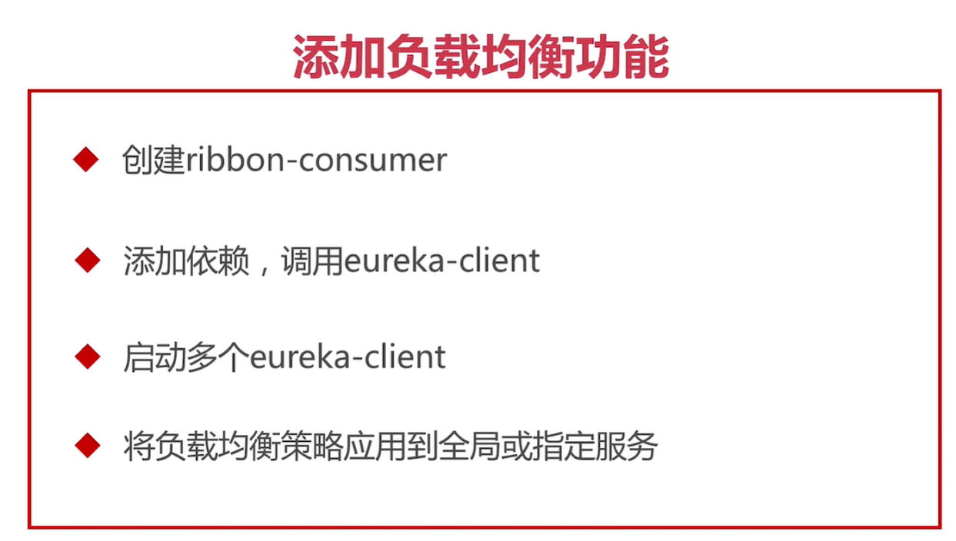

Slide 2

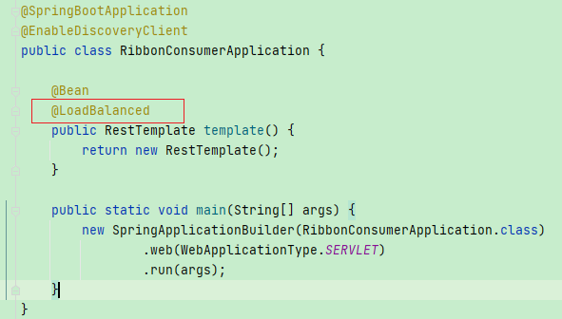

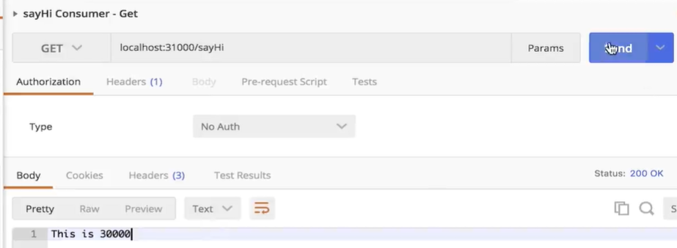

Slide 3
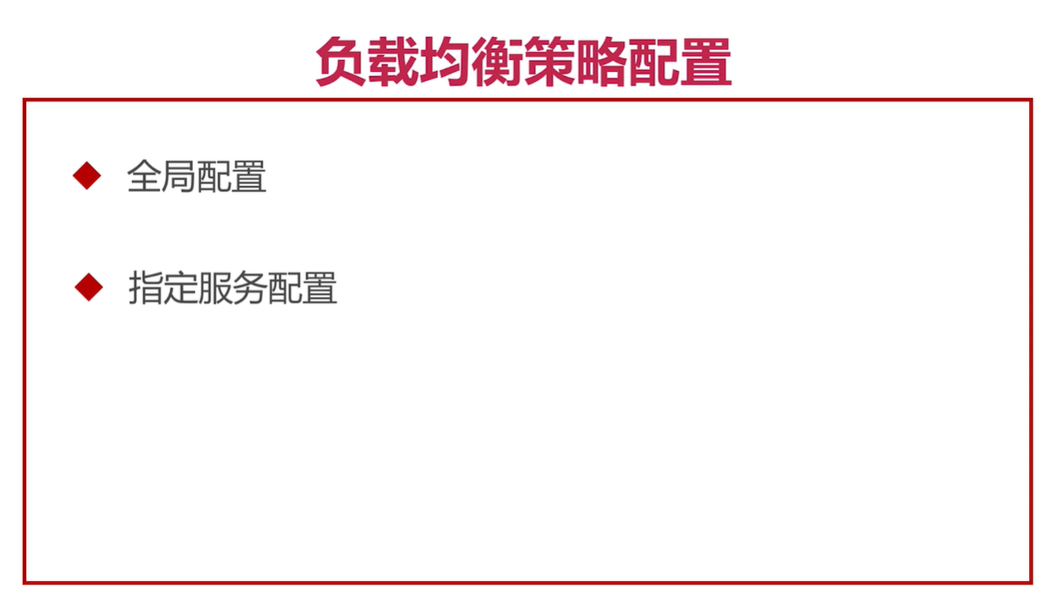
配置负载均衡策略

Slide 4
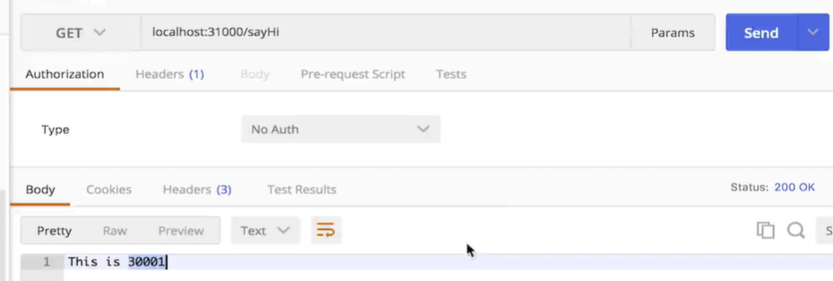

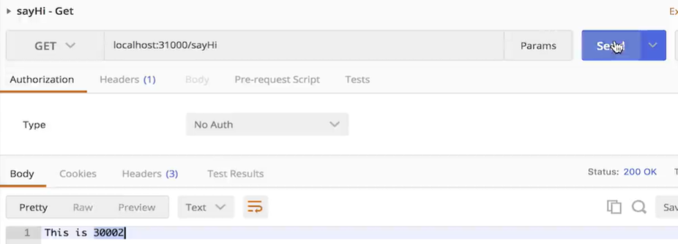
默认的负载均衡策略是RoundRobinRule，依次循环往复

Slide 5

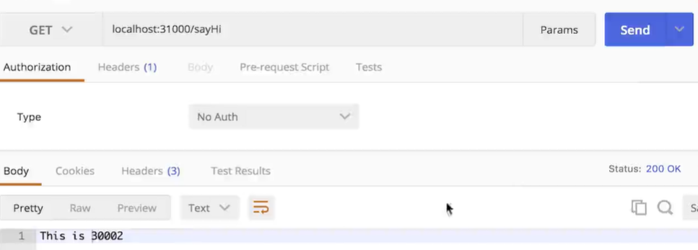
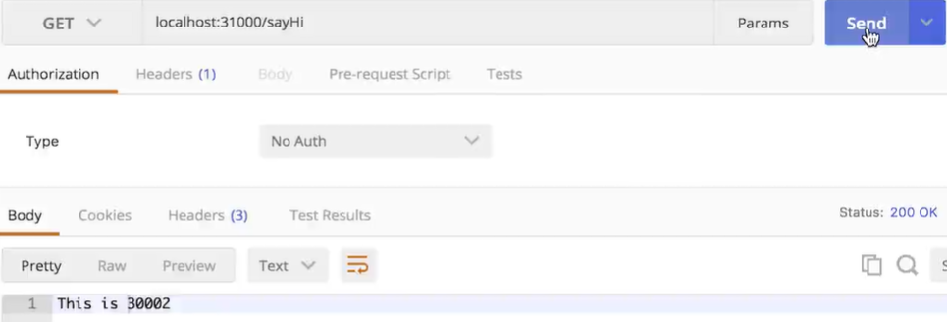
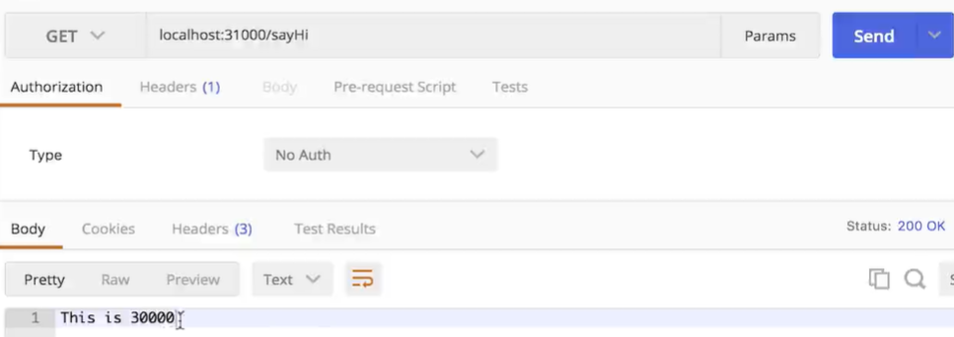
全局修改默认负载均衡策略（ RoundRobinRule —> RandomRule ），随机出现

Slide 6


针对服务修改负载均衡策略（ eureka-client为服务名称），随机出现
方式一：配置文件
方式二：注解【优先级更高】

